Slide 1



PEOPLE
CARE
PEOPLE
Emanuelle Araújo
Giulia Maia Costa
Trabalho de Conclusão de Curso de Informática
@peoplecarepeople
@peoplecarepeople

Slide 2

Voce conhece o cvv?
^
Associação civil sem fins lucrativos
Serviço voluntário e gratuito de apoio emocional e prevenção do suicídio
188

Slide 3
3,6 MIL
Pessoas atendidas ao mês
40
Minutos de espera por ligação

Slide 4
PESQUISAS DE CAMPO

Slide 5
PESQUISAS DE CAMPO

Slide 6
PESQUISAS DE CAMPO

Slide 7
PESQUISAS DE CAMPO

Slide 8
A DEPRESSÃO
Afeta 322 milhões de pessoas no mundo.
No Brasil, 5,8% da população sofre com esse problema, que afeta um total de 11,5 milhões de brasileiros.
Brasil é o país mais depressivo da América Latina, diz OMS.

Slide 9
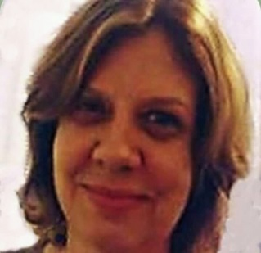
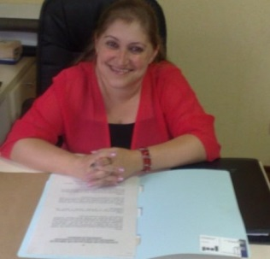
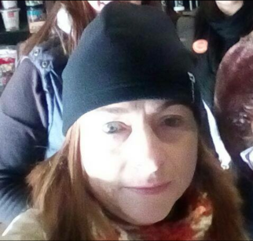
Psicólogas Parceiras
Márcia A. Gamba
Denise Milani
Bete Nogueira

Slide 10
Primeira ideia
Ideia inicial → Chat.
Problema → Falta de controle em relação ao desenvolvimento da conversa e dos participantes envolvidos.

Slide 11
~
solucao
?
Nova Abordagem
Induzir a pessoa a fazer uma reflexão sobre o que ela está passando sem inferir na sua decisão.
Incentivar a entender o quadro da mesma e quais são suas reais necessidades a partir disso.

Slide 12
NOVA PROPOSTA
Maior cuidado com o usuário.
Ambiente de desabafo, acolhedor.
Possibilidade de reconexão consigo próprio e autoconhecimento.
Psicoeducação.
Incentivo a busca de ajuda.

Slide 13
O Aplicativo
Diário Emocional
Calendário de Metas
Relatos
Sobre a Depressão

Slide 14
implementacoes futuras
~
?
Fórum
Mapa de clínicas mais próximas

Slide 15





Ferramentas utilizadas
Programação
Banco de Dados
Design

Slide 16

Perguntas?

Slide 17

Obrigada!
Encontre-nos nas redes sociais:
@peoplecarepeople
@peoplecarepeople

